Slide 1
01 제작동기
03 제작기간
02 개발환경
04 설계 구조
05 동작과정
07 Back-End
06 Front-End
08 보완점

Slide 2
01 제작동기
1. 웹의 필수 요소는 게시판
2. CRUD 기본적인 구현 및 설계를 할 수 있음
3. 공부 했던 내용들을 게시판에 적용할 수 있음
4. 게시판의 로직 외에도 보여주는 front 지식도 넓힐 수 있음.

Slide 3
02 개발환경
1. 웹의 필수 요소는 게시판
Front-End
CSS 직접 설계 및 구현
BootStrap4 일부 사용
Jquery 1
Back-End
Spring 4
JDK 1.8
Mysql 8.0.23
MyBatis 3
Maven 3
Tomcat 8
2. CRUD 기본적인 구현 및 설계를 할 수 있음
3. 공부 했던 내용들을 게시판에 적용할 수 있음
4. 게시판의 로직 외에도 보여주는 front 지식도 넓힐 수 있음.

Slide 4
03 제작기간
2022.02.07 ~ 2022.02.13 7일
25%
50%
75%
98%
ERD 설계
DB 모델링
클래스 설계 및 구현
html, javascript, css
통한 view페이지
설계 및 생성
ERD 수정
DB 작성
기능 추가
유지 보수

Slide 5
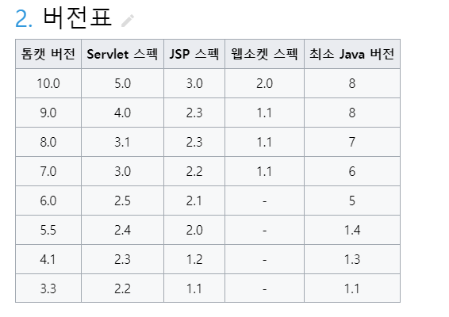
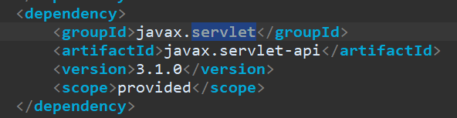

04 설계 - 01
톰캣 버전별 서블릿 스펙 준수
tomcat 8.5 버전과 서블릿 3.1 버전을 사용하였습니다.

Slide 6
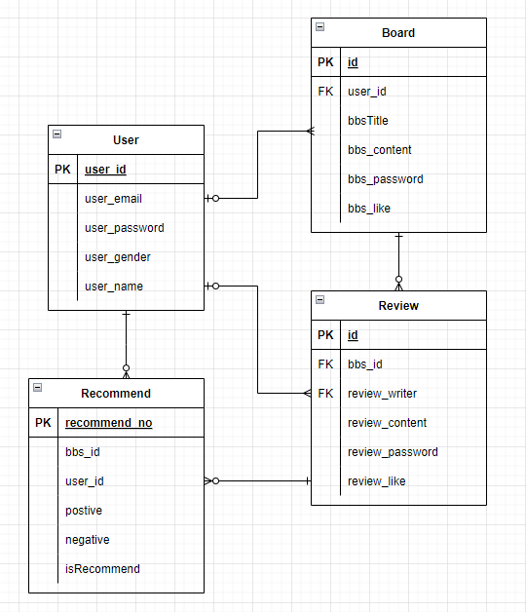
04 설계 - 02
데이터베이스 모델링
사용자는 게시글, 리뷰, 추천 여러 개 작성이 가능하다
사용자는 본인이 추천한 게시글, 리뷰 조회가 가능하다

Slide 7
05 동작과정
전반 동작과정
세부 동작과정
client는 HTTP METHOD를 통한 요청을 한다.
서버는 요청에 알맞은 JSON형식으로 자원을 반환,
또는 서버 측에서 view를 만들어서 반환,
요청에 대한 응답 및 자원을 등록한다.
1. Front Contrller역할을 하는 DispatcherServlet에서
요청을 받는다
2. 요청을 가로챈 DispatcherServlet은 HandlerMapping
로 부터 적합한 컨트롤로 요청을 한다.
3. 컨트롤러가 결정되면 db에 접근하여 데이터 처리한다.
4. view resolver 통해서 적절한 view파일을 반환 또는
view를 검색하지 않고 객체를 반환

Slide 8
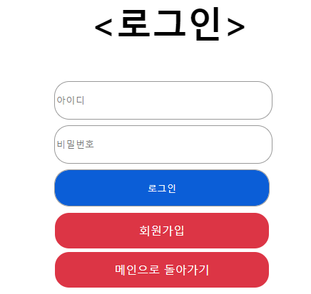
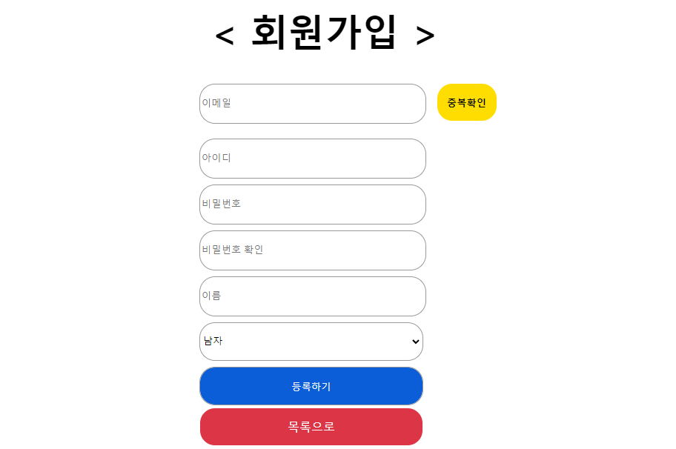
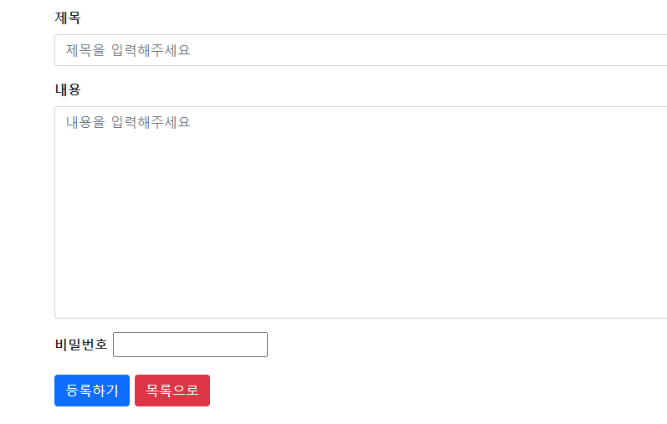
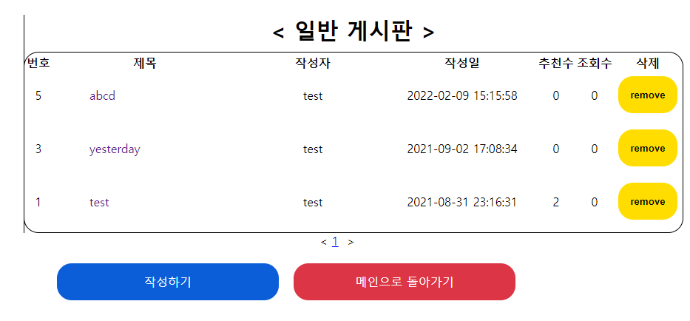
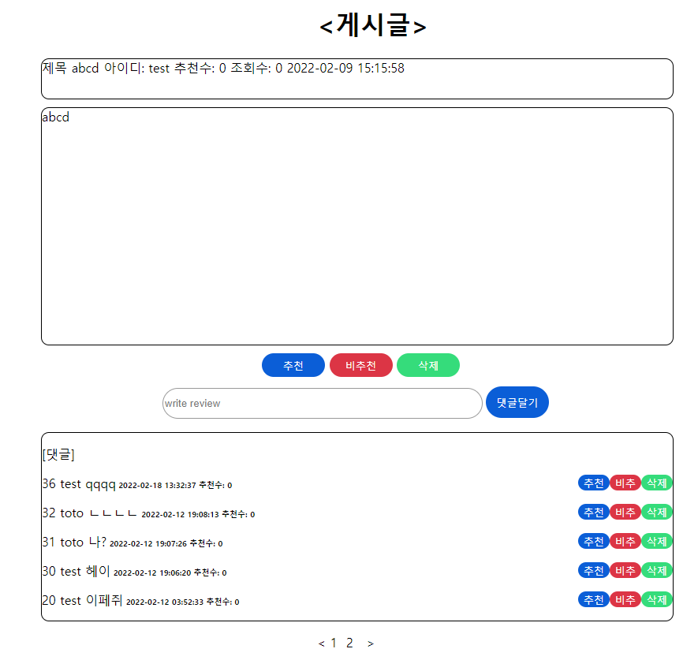
06 화면

Slide 9
07 보완점
1. 관리자 페이지 및 권한 기능 구현 하지 않음.
2. 로그인 세션관리 등 spring security의 미적용
3. 회원 본인 댓글, 리뷰 알림 기능 미적용

